Slide 1

SEMINARIO DE LENGUAJES OPCIÓN ANDROID + KOTLIN
Android Studio
Esp. Fernández Sosa Juan Francisco

Slide 2
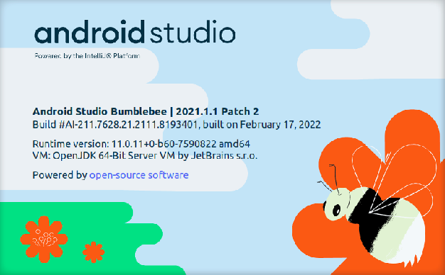
Android Studio es un IDE para la plataforma Android y reemplazó a Eclipse como el IDE oficial para el desarrollo de aplicaciones para Android. La primera versión estable fue publicada en diciembre de 2014.
Instrucciones sobre descarga e instalación en:
https://developer.android.com/studio/index.html
Notes:
Primera versión de Android año 2008 (version 1.0). La primera versión con nombre fue Cupcake en 2009 (version 1.5)
‹#›

Slide 3
Instalación de Android Studio en Windows

Slide 4
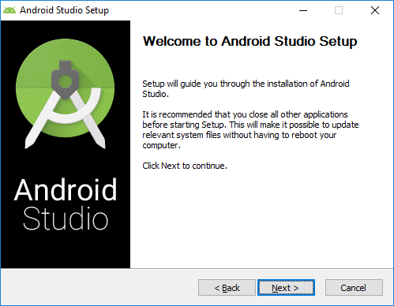
Instalación de Android Studio

Slide 5
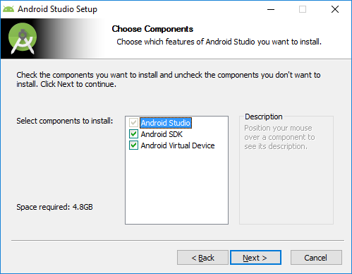
Instalación de Android Studio

Slide 6
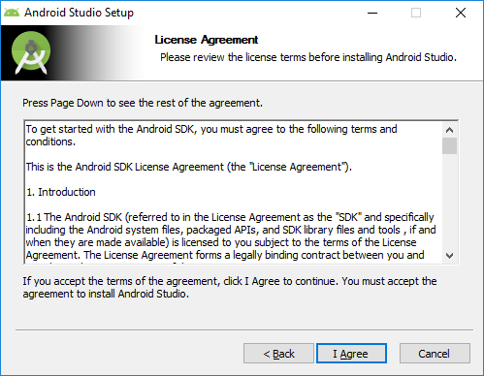
Instalación de Android Studio

Slide 7
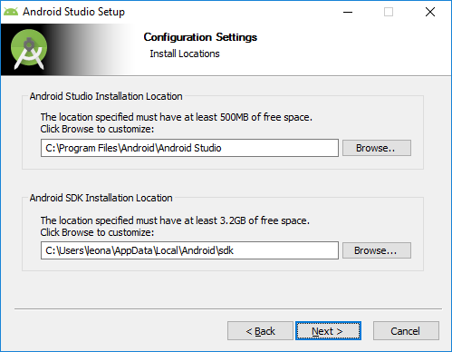
Instalación de Android Studio

Slide 8
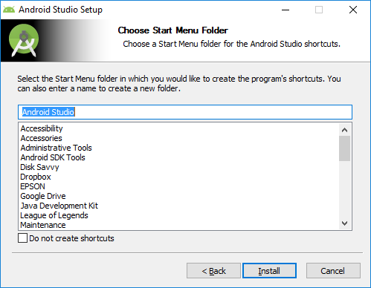
Instalación de Android Studio

Slide 9
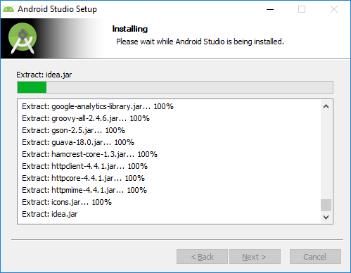
Instalación de Android Studio

Slide 10
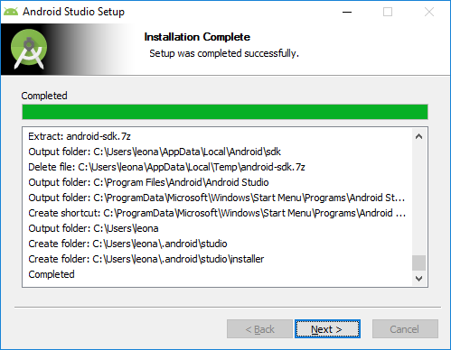
Instalación de Android Studio

Slide 11
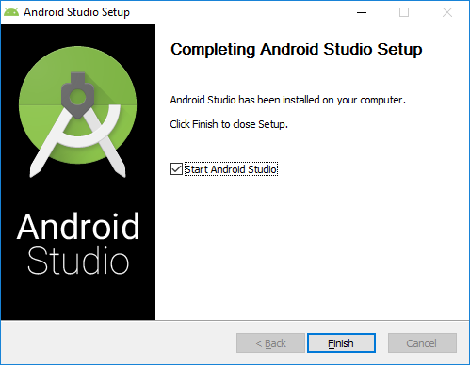
Instalación de Android Studio

Slide 12
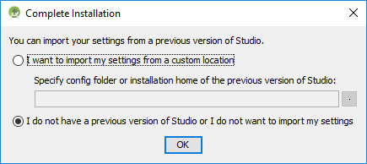
Instalación de Android Studio

Slide 13
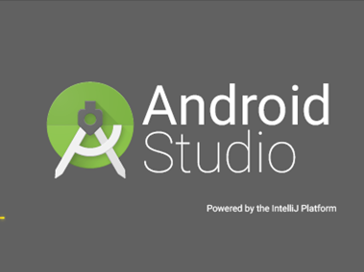
Instalación de Android Studio

Slide 14
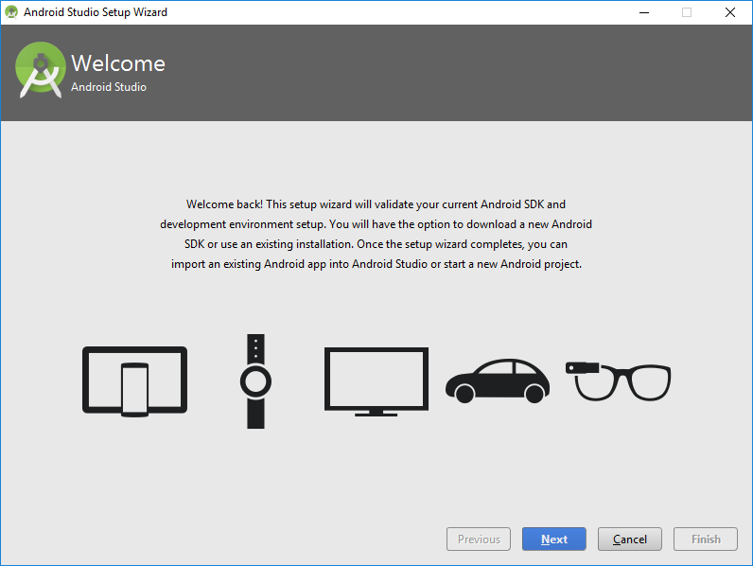
Instalación de Android Studio

Slide 15
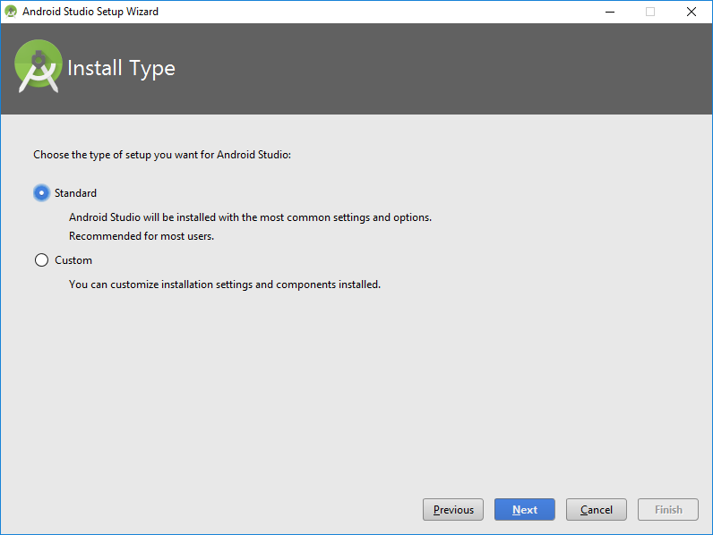
Instalación de Android Studio

Slide 16
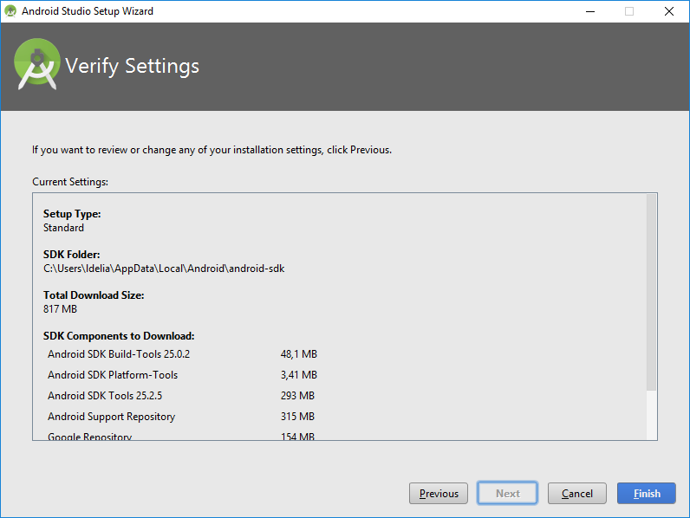
Instalación de Android Studio

Slide 17
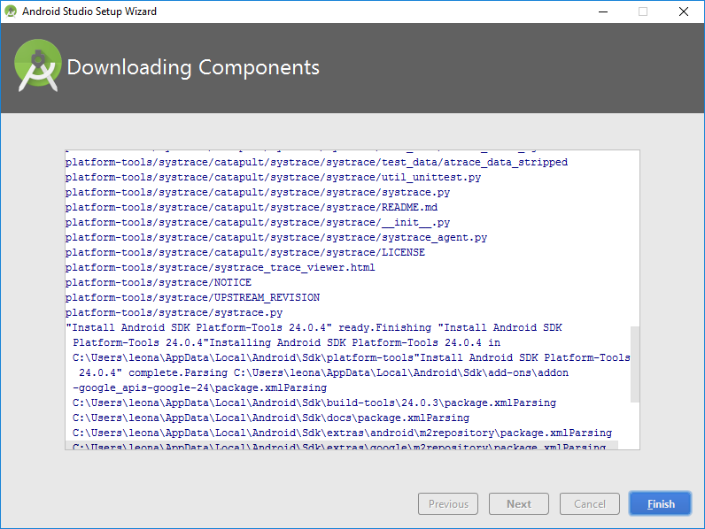
Instalación de Android Studio

Slide 18
Ya disponemos de Android Studio instalado en Windows !

Slide 19
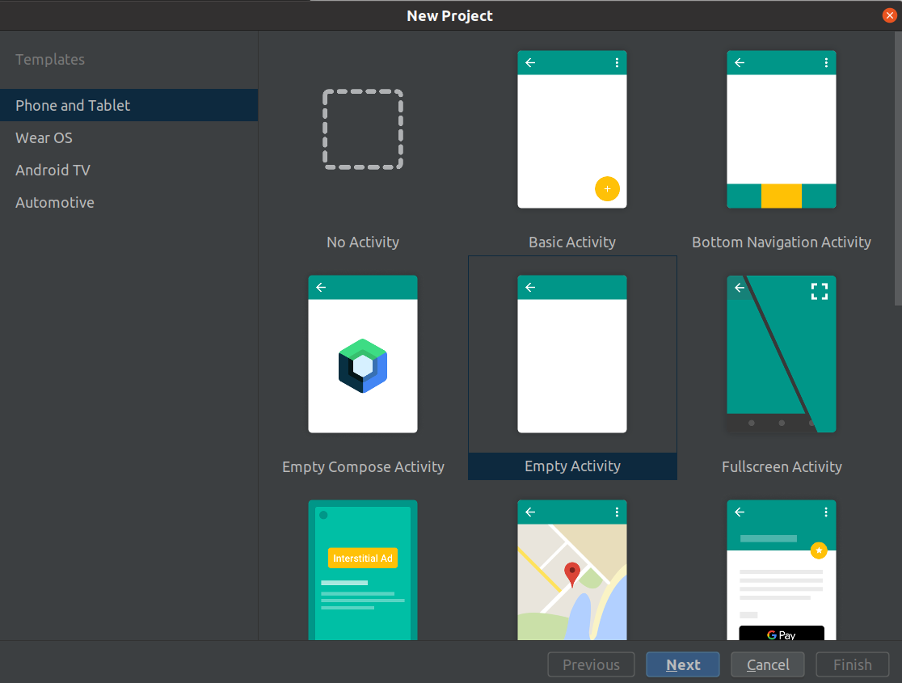
Instalación de Android Studio
Haciendo clic en Start a new Android Studio project, ya podemos comenzar con nuestro primer proyecto

Slide 20
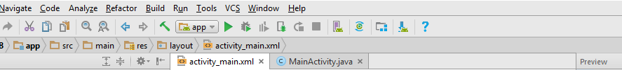
Android Virtual Device Manager
Una vez iniciado nuestro primer proyecto, seguramente queramos probarlo sobre un dispositivo virtual
Desde la barra principal de herramientas de Android Studio lanzamos AVD Manager por primera vez
Desde la barra principal de herramientas de Android Studio lanzamos AVD Manager por primera vez

Slide 21
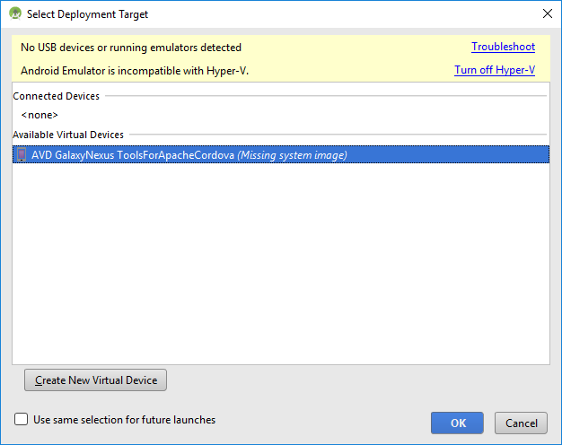
Android Virtual Device Manager
Hyper-V es un programa de virtualización de Microsoft.
El emulador de Android no es compatible con Hyper-V.

Slide 22
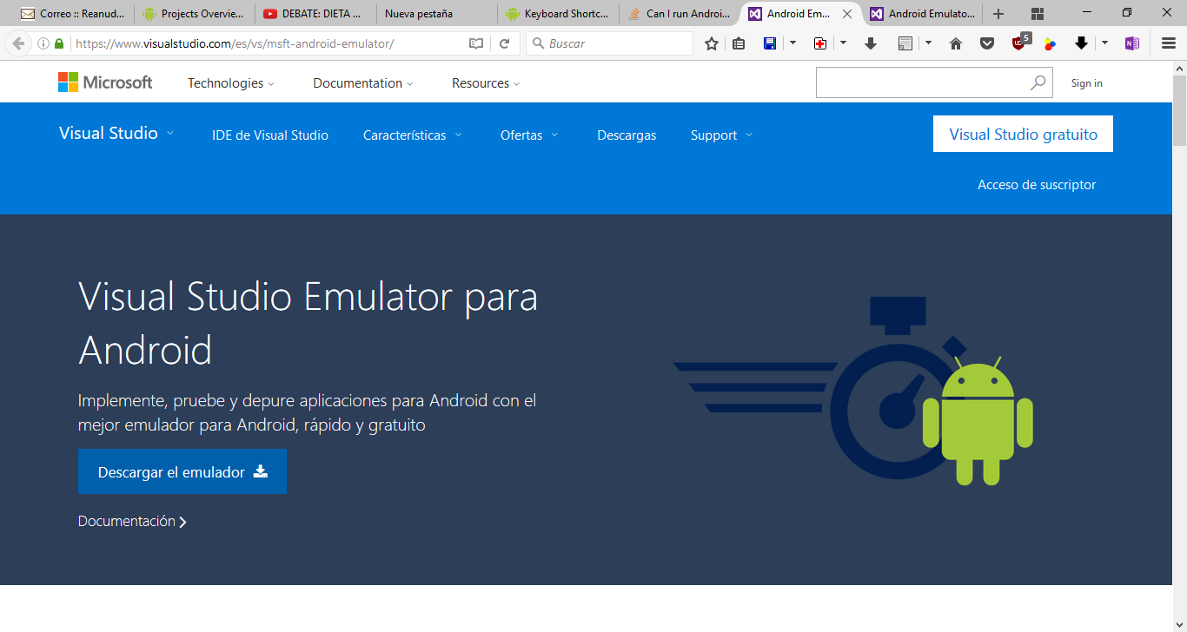
Android Virtual Device Manager
Si no se desea desactivar Hyper-V, es posible utilizar un emulador para Android de Microsoft

Slide 23
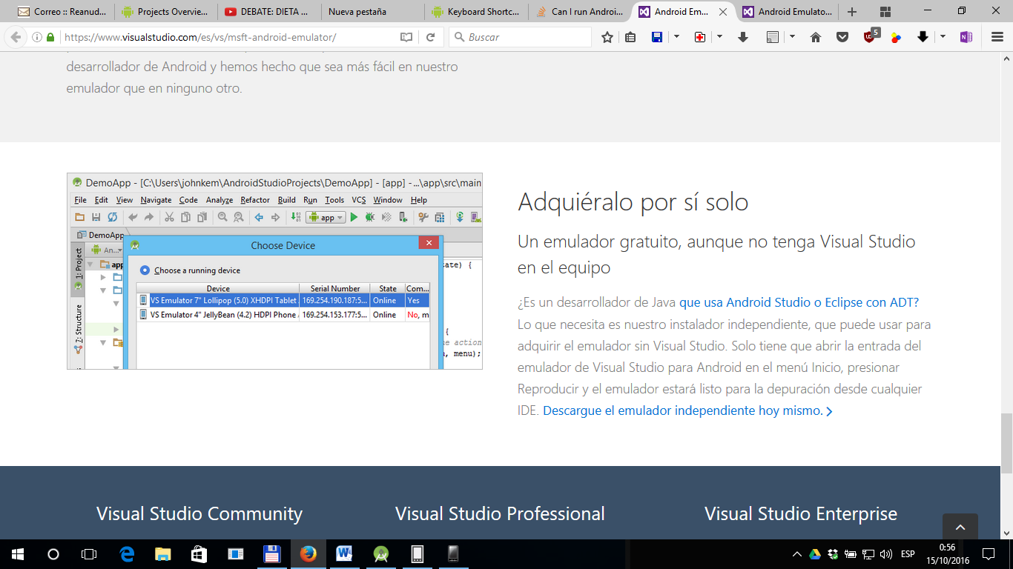
Android Virtual Device Manager
Si no se desea desactivar Hyper-V, es posible utilizar un emulador para Android de Microsoft

Slide 24
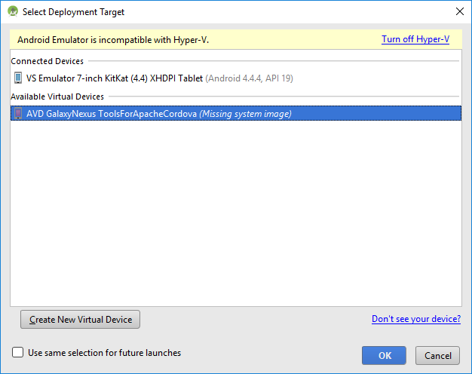
Android Virtual Device Manager
Si se instala el emulador de Microsoft, es necesario correrlo para que el AVD Manager lo detecte como un dispositivo conectado

Slide 25
Android Virtual Device Manager
Sin embargo vamos a optar por desactivar Hyper-V y proseguir con la instalación de los elementos necesarios para utilizar los dispositivos virtuales de Google

Slide 26
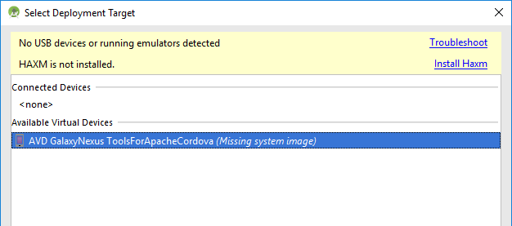
Android Virtual Device Manager
Una vez desactivado Hyper-V (requiere reinicio de Windows) volvemos a lanzar AVD Manager desde Android Studio
Nos propone instalar Haxm para mejorar el rendimiento de la emulación (10 veces más rápido, siempre que nuestro hardware lo soporte)

Slide 27
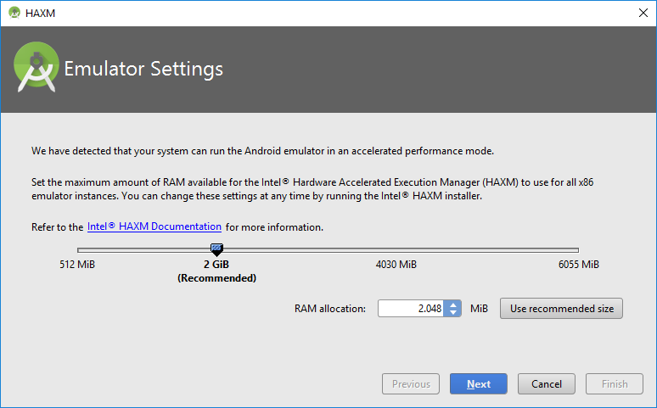
Android Virtual Device Manager
Al instalar Haxm debemos especificar el tamaño máximo de RAM asignable
IMPORTANTE: Haxm sólo funciona con imágenes de dispositivos x86

Slide 28
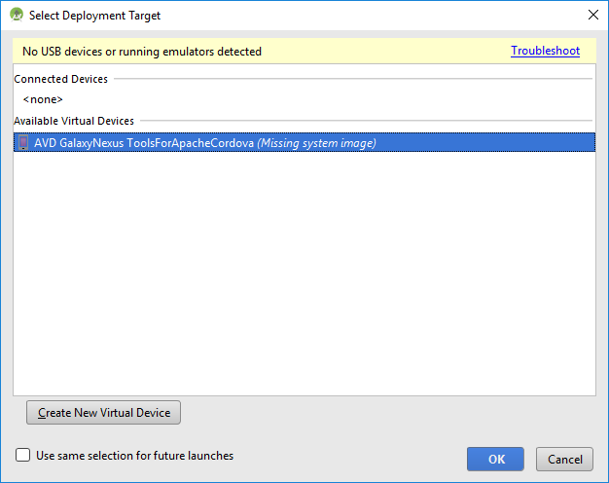
Android Virtual Device Manager
No es conveniente descargar la imagen del dispositivo que se instaló por defecto porque no corresponde a un hardware x86, no aprovechando Haxm.

Slide 29
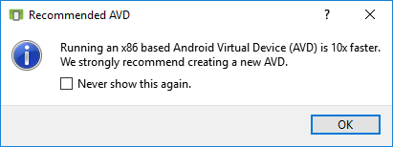
Android Virtual Device Manager
Al emular un dispositivo con una imagen de hardware que no corresponda a un x86, obtendremos la siguiente recomendación

Slide 30
Android Virtual Device Manager
Procedemos a la creación de un nuevo dispositivo virtual

Slide 31
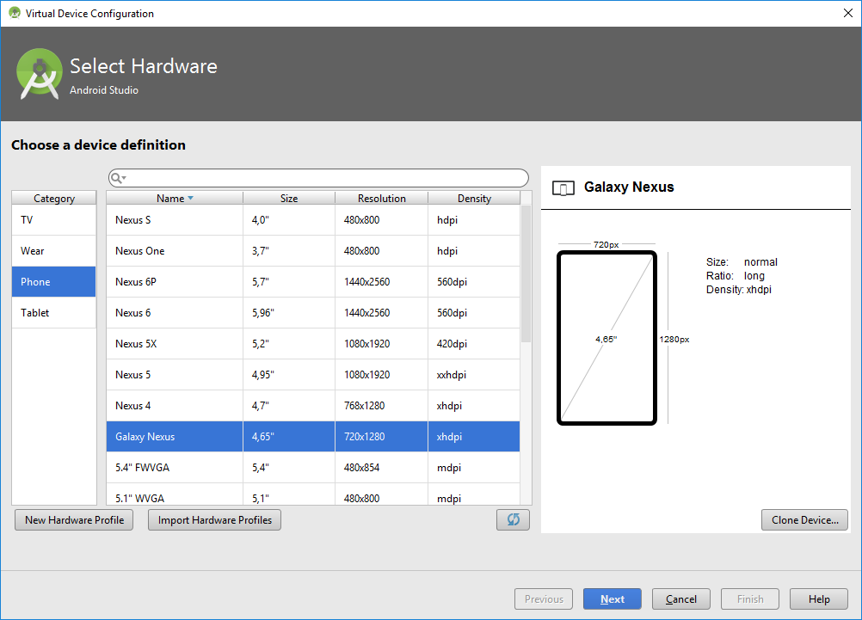
Android Virtual Device Manager
Se elije el hardware del dispositivo (Elegimos un Galaxy Nexus Phone)

Slide 32
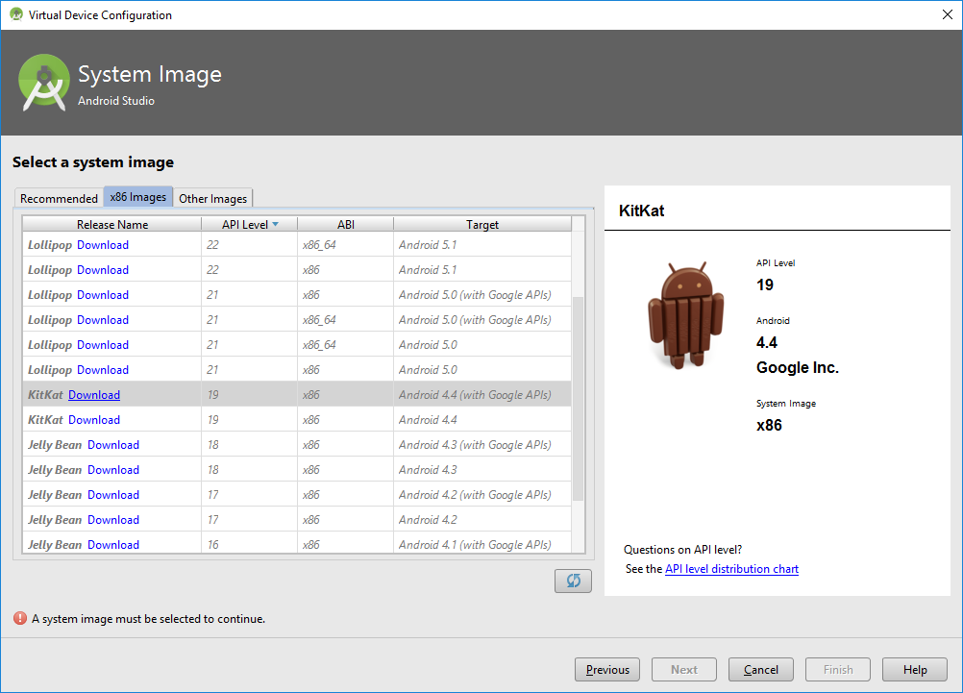
Android Virtual Device Manager
Se elije la imagen. Es recomendable una x86 con Google APIs para poder testear servicios de Google.
A modo de ejemplo elegimos KitKat (requiere dercargar)

Slide 33
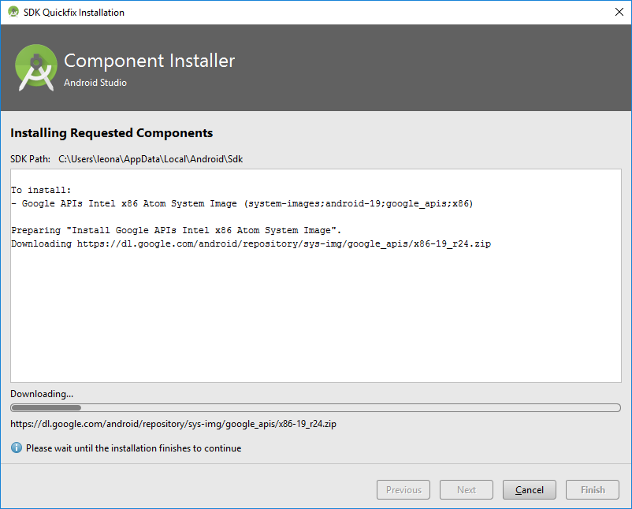
Android Virtual Device Manager
Se descarga la imagen elegida

Slide 34
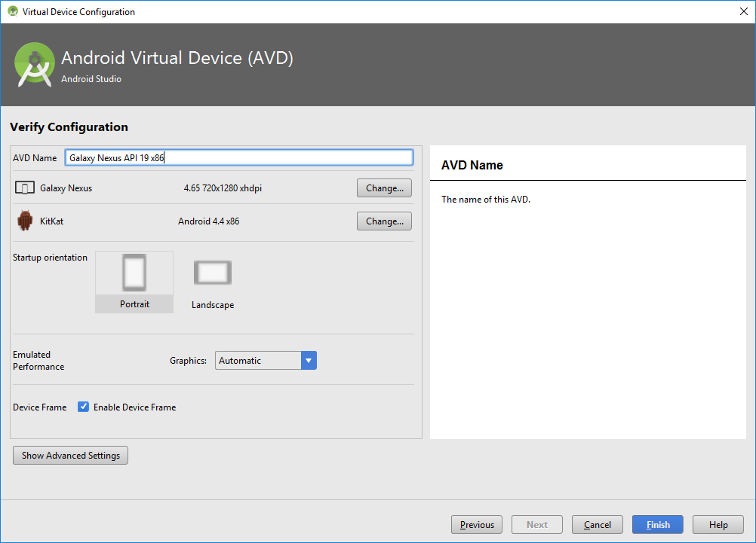
Android Virtual Device Manager
Se verifica / modifica la configuración elegida
Se finaliza la creación del dispositivo

Slide 35
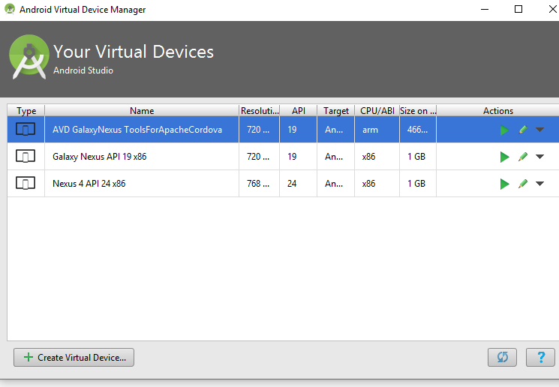
Android Virtual Device Manager
Este es el dispositivo creado. Cuando intentemos correr una aplicación sobre él, se nos pedirá instalar el Android SDK Platform 19, en caso de no estar instalada dicha versión

Slide 36
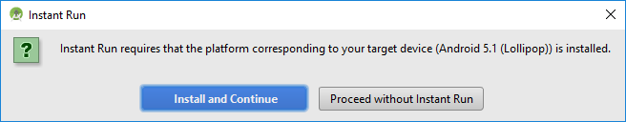
Lo mismo ocurre con un dispositivo real.
Si, por ejemplo, conectamos por USB un smartphone con la versión Android 5.1, y si en nuestro sistema se encuentre instalada la versión correspondiente del SDK (API 22), al intentar correr y depurar nuestra aplicación, recibiremos el siguiente mensaje:

